Slide 1
ТР Кайбыч муниципаль районы МБГББУ Әбрар Сәгыйди исемендәге Кошман төп гомуми белем бирү мәктәбе
7 нче сыйныфта
татар әдәбиятыннан
Дәрескә презентация
Укытучы:Нәфыйкова Рушания
Мөхәммәтша кызы
Кошман авылы-2016

Slide 2
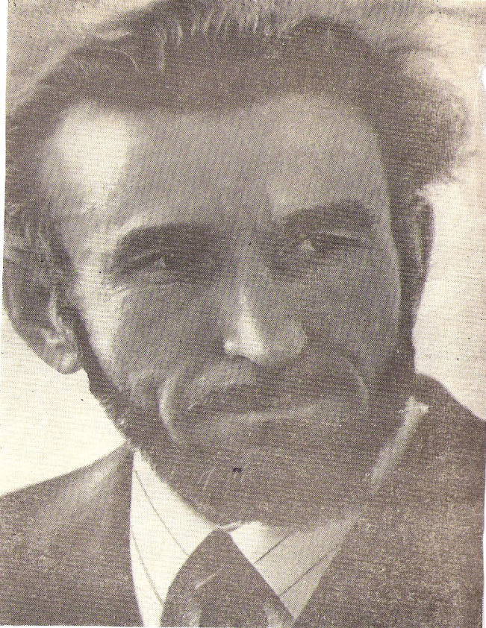
Тема: Габделхәй Сабитов
“Ярсулы яз” хикәясе
Максат:
Укучыларны әдип иҗаты белән таныштыруны дәвам итү. Хикәянең
фәлсәфи һәм сәнгати үзенчәлекләрен ачыклау.
Балаларда әдип иҗатына
кызыксыну уяту, язгы табигатьнең матурлыгына соклану һәм
мәхәббәт хисләре тәрбияләү.

Slide 3
I төркемгә сораулар:
1.Хикәядә язның кешегә тәэсирен автор ничек тасвирлый?
2.Гамил белән Гөлүсә арасындагы мөнәсәбәт нинди уй- фикерләр уята?
3.Тургай җыры, язгы авазлар Гамилның ашкынулы хисләренә ничек тәэсир итә?
4.Укытучы Галләм абзый сездә нинди тәэсир калдырды?
5.Гөлүсәнең портретын, җиңелчә хәрәкәтләрен сөйләп аңлатыгыз.
6.Әсгатьнең ике сере аның кайсы
сыйфатларын ача?
7.Әсәрнең форма
үзенчәлекләрен
билгеләгез.
II төркемгә сораулар:
1.Яз сезгә нинди куаныч- сөенечләр, уй- сагышлар алып килә?
2.Гамил кичерешләрендә яз ничек сурәтләнә?
3.Гамилнең нинди сыйфатлары әйбәт, ә кайсылары белән килешмисез?
4.Сезгә Әсгатьнең кайсы сыйфатлары күбрәк ошады?
5.Галләм абзыйның кайсы сыйфатларын югары бәялисез? Ни өчен?
6.Хикәядән нинди сәнгать үзенчәлекләрен табарга мөмкин?
7.Автор бу әсәренә нинди мәгънә салган?

Slide 4
I төркем :
1.Хикәядә язның кешегә тәэсирен автор ничек тасвирлый?
2.Гамил белән Гөлүсә арасындагы мөнәсәбәт нинди уй- фикерләр уята?
3.Тургай җыры, язгы авазлар Гамилның ашкынулы хисләренә ничек тәэсир итә?
4.Укытучы Галләм абзый сездә нинди тәэсир калдырды?
5.Гөлүсәнең портретын, җиңелчә хәрәкәтләрен сөйләп аңлатыгыз.
6.
7.Әсәрнең форма
үзенчәлекләрен
билгеләгез.
II төркем:
1.Яз сезгә нинди куаныч- сөенечләр, уй- сагышлар алып килә?
2.Гамил кичерешләрендә яз ничек сурәтләнә?
3.Гамилнең нинди сыйфатлары әйбәт, ә кайсылары белән килешмисез?
4.
5.Галләм абзыйның кайсы сыйфатларын югары бәялисез? Ни өчен?
6.Хикәядән нинди сәнгать үзенчәлекләрен табарга мөмкин?
7.Автор бу әсәренә нинди мәгънә салган?

Slide 5
Габделхәй Сабитов (1931-1995)
ХИКӘЯ
Ярсулы яз
Автор фикере
Яз матурлыгының кеше күңеленә һәрчак уңай тәэсир итүен күрсәтү
Әсәрнең сәнгати кыйммәте
Фәлсәфи үзенчәлек
Сәнгатьлелек Үзенчәлеге
Форма үзенчәлеге
Автор фикере
Фразеологизм әйтелмәләр. Күпер башында кар яна; башына тай типмәгән; күрше хакын хакламады, һавадан тургай,санап йөри, канга тоз салу.
Чагыштырулар.Җим көткән чебеш кебек,гәрәбәдәй сары нарат стеналар, чәйдә эрегән шикәр кебек ак бәкәлле колын кебек
Сюжет каршылыгы Гамил белән Гөлүсә арасында бер –берсенә каршы эш-гамәлләр һәм яңа хис-тойгылар туу

Slide 6
Өйгә эш:
1) хикәядә сурәтләнгән күренешләрнең берәрсен әдәбият дәфтәренә рәсем итеп ясарга (мәсәлән, учына язгы салкын тамчыларны учына җыючы яисә яз күренешеннән тәэсирләнеп басып торучы Гамилнең портретын )
2) яз турында шигырь иҗат итеп карарга

